Slide 1
Effizientes Staubsaugen einer Wohnung
Projektarbeit Hamster-Modell im Rahmen der Vorlesung Wissensbasierte Systeme
Studiengang Informatik, Semester INF2013/1
Dozentin: Claudia Raspl
Vortragende: Kai Holzer
Jan Kleinekort

Slide 2
Themen
Agenda
Lösungsansätze
Unser Weg zur Lösung
Effizienzanalyse
Fazit
Mögliche Verbesserungen bei anderer Aufgabenstellung
Lessons-Learned

Slide 3
Lösungsansätze
Zufälliger Weg des Hamsters
Hamster bewegt sich nach striktem Muster
Spirale
Schlangenlinien
…
Hamster bewegt sich vorwärts bis zu einer Mauer und entscheidet sich dann zufällig

Slide 4
Unser Weg zur Lösung
//Kommentar
Kombination aus einem strikten Muster (Schlangenlinien) und einer Zufallskomponente

Slide 5
Effizienzanalyse des Hamsters
Effizienzanalyse
Untersuchung auf verschiedenen Territorien
Jeweils 10 Durchläufe
Unterschiedlicher „KF-Index“: KF-Index = Körner / Feldgröße
Vergleich mittels Median

Slide 6
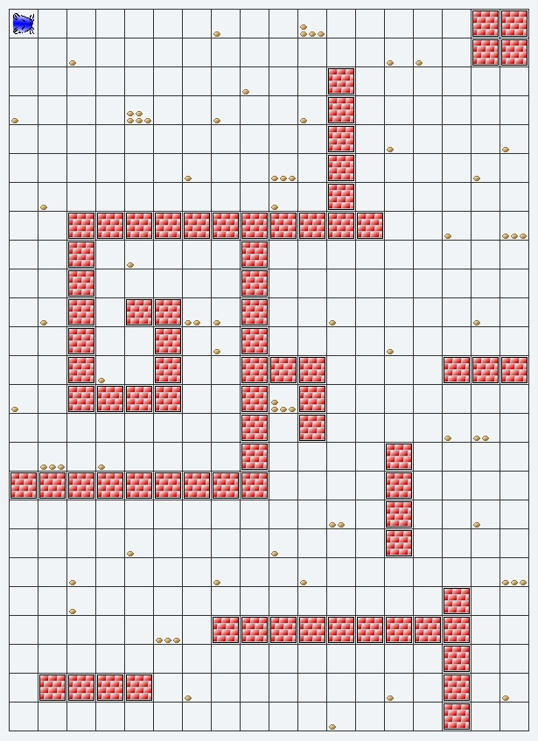
„Territorium groß“
Effizienzanalyse
Körner: 71
Feldgröße: 450
KF-Index: 0,16
Akku: 1800 Einheiten

Slide 7
„Territorium groß“
Effizienzanalyse
Körner: 71
Feldgröße: 450
KF-Index: 0,16
Akku: 1800 Einheiten
Median_{AkkuLeer} = 68 %
Median_{90%Körner} = 3180 E.
Median_{100%Körner} = 7220 E.

Slide 8
Fazit
Effizienzanalyse
Hamster ist gut auf Territorien
Liefert kein zuverlässiges Ergebnis
Passt sich auf unterschiedlichen Größen gut an
Endlosschleifen in bestimmten Territorien nicht möglich (wird durch zufällige Züge verhindert)
Besitzt keine „Intelligenz“

Slide 9
Mögliche Verbesserungspotentiale
Effizienzanalyse
Speichern, welche Kacheln man schon besucht hat.
Speichern, wie viele Körner noch auf besuchen Kacheln liegen.
Auch im Sichtfeld vorne Körner sehen können.
„Einfahrphase“ in der der Hamster das Territorium analysiert und speichert

